Slide 1
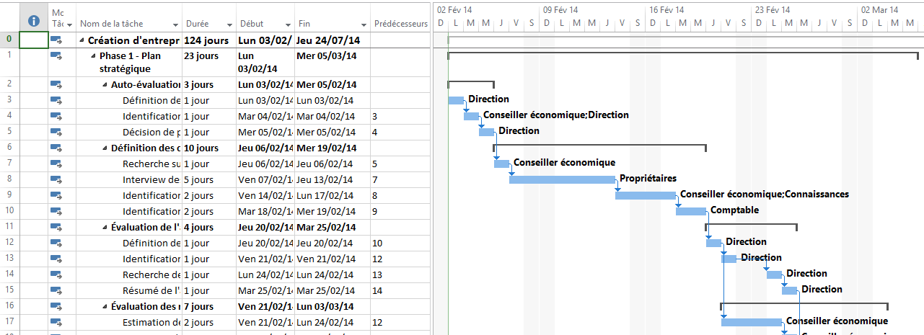
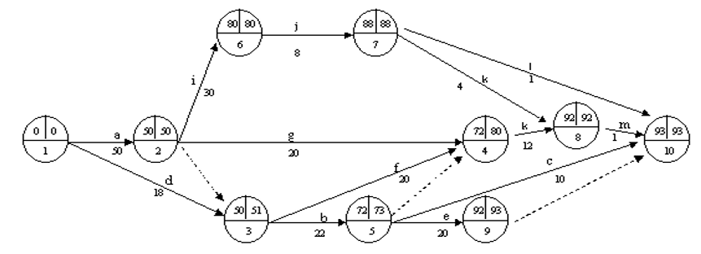
Chap. 5 – La planification des activités et des prestations 5. Utiliser des outils de planification
Deux outils de planification
Le diagramme de Gantt
le graphe PERT

Slide 2
Chap. 5 – La planification des activités et des prestations 3. Utiliser des outils de planification
3.1. Le diagramme de Gantt
Il visualise de façon chronologique les tâches qui composent un projet, leurs durées, les personnes auxquelles elles sont affectées, leurs interdépendances et leur avancement.
Il permet de planifier le projet et les tâches à réaliser, de visualiser son déroulement et de gérer les retards et leurs implications sur le projet final.
Il peut être réalisé manuellement
ou sur un logiciel dédié à la gestion de projets :
Microsoft Project
GanttProject.

Slide 3
Chap. 5 – La planification des activités et des prestations 3. Utiliser des outils de planification
3.2. Le graph PERT
Il visualise l’ordonnancement et l’enchaînement des tâches qui concourent à la réalisation du projet.
Pour chaque tâche, il indique :
sa durée,
sa date de réalisation au plutôt,
sa date de réalisation au plus tard.

Slide 4
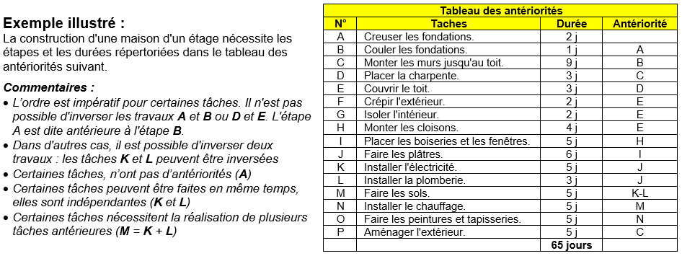
Chap. 5 – La planification des activités et des prestations 3. Utiliser des outils de planification
3.2. Le graph PERT

Slide 5
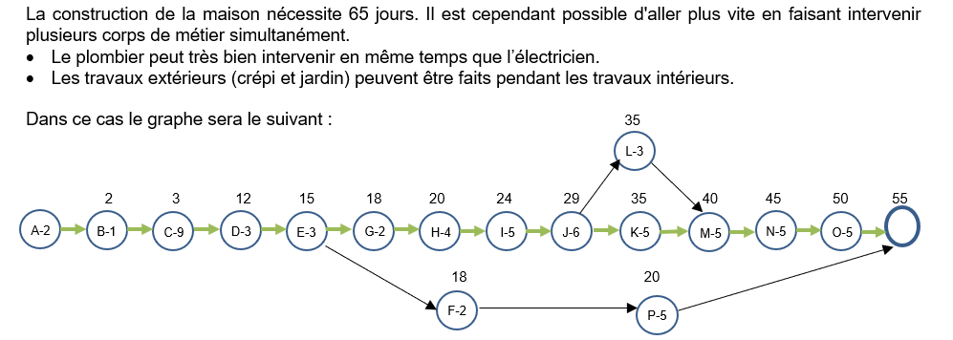
Chap. 5 – La planification des activités et des prestations 3. Utiliser des outils de planification
3.2. Le graph PERT

Slide 6
Chap. 5 – La planification des activités et des prestations 3. Utiliser des outils de planification
3.2. Le graph PERT
Dans ce graphique, les tâches, qui ne nécessitent pas l'exécution de tâches antérieures, sont réalisées parallèlement à d'autres.
Cette solution permet de réduire le temps de construction de la maison.
La durée totale passe alors de 65 jours à 55.
Ce chemin de 55 jours est appelé chemin critique.
Il correspond à la durée minimum indispensable pour construire la maison.
Le moindre retard dans la réalisation d'une étape sur le chemin critique augmentera d'autant le délai total.
Certaines tâches bénéficient de marges, ainsi la tâche L doit durer 3 jours. Elle peut commencer au plus tôt le 35e jour et au plus tard le 37e jour. Avant, elle ne peut pas, car il faut attendre que la tâche J soit finie.

Slide 7
3. Utiliser des outils de planification
Élaborer un PERT
La méthodologie initiale est la même que celle mise en œuvre pour réaliser un graphe Gantt. Il est nécessaire de respecter les étapes suivantes :
Faire la liste des tâches à accomplir dans un tableau de synthèse des tâches et des antériorités. Cette liste doit être exhaustive. Chaque tâche est symbolisée par une lettre pour en simplifier la représentation dans le graphe.
Déterminer la durée des tâches : cette durée doit être la plus précise possible.
Déterminer les antériorités. Une tâche qui n'a pas d'antériorité est une tache de début, inversement une tâche qui n'est antérieure à aucune autre, est une tache de fin de processus. Une tâche ne peut être réalisée que si toutes les tâches antérieures ont été accomplies.
Établir la chronologie des tâches.

Slide 8
Élaborer un PERT
Construire le graphe :
bien respecter les antériorités de chaque tâche ;
le point de départ est un point 0 initial ;
une tâche est représentée par un trait. Le symbole au bout du trait représente une fin de tâche ;
le tracé du graphe doit respecter les antériorités de la gauche vers la droite. Une tâche à droite d'une autre lui est postérieure.
Conseils
- Commencer par placer les tâches simples qui ont une seule antériorité.
- Faire apparaître le chemin critique le plus horizontalement possible.
- Numéroter de façon croissante les tâches sur un chemin.
Le chemin critique met en évidence les taches à contrôler, les décisions à prendre.

